Slide 1
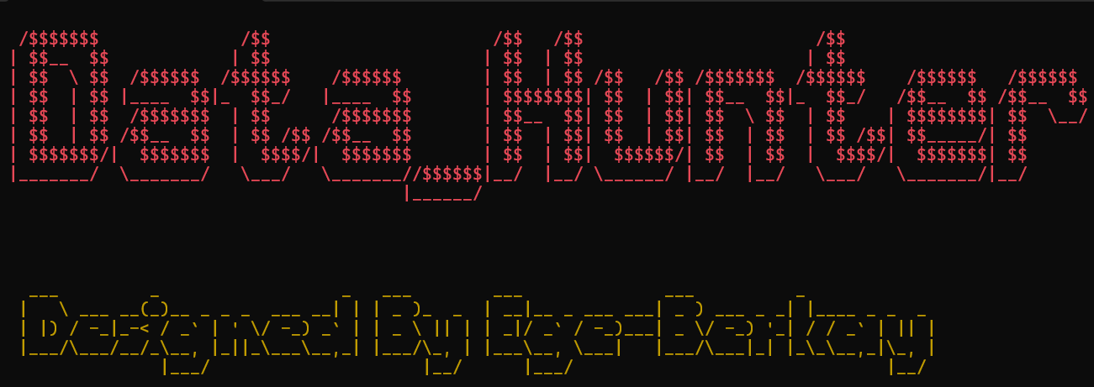
Data Hunter INFORMATION GATHERING TOOL
Data_Hunter C# ve Selenium Kullanılarak Yazılmış Bir Bilgi Toplama Siber Güvenlik UygulamasıDIR

Slide 2
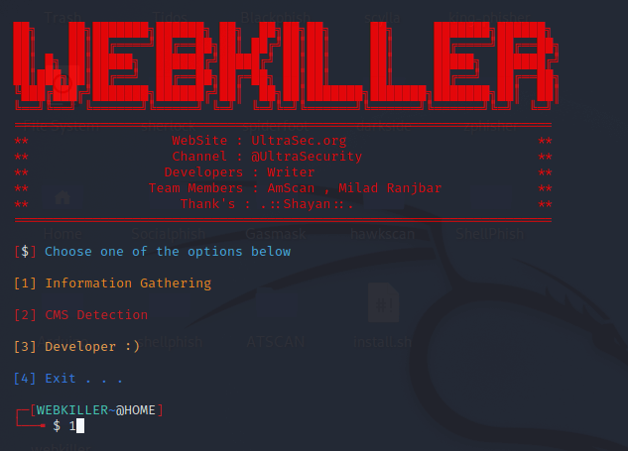
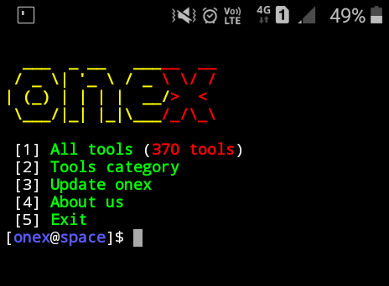
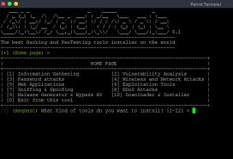
Bilindiği Gibi Siber Güvenlik Alanında Birbirinden Farklı Programlama Dilleri İle yAZILMIŞ Güvenlik araçları mevcuttur

Slide 3
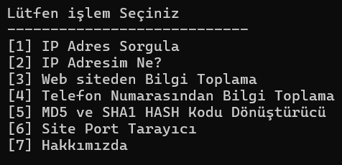
Bundan Yola Çıkarak Daha Kapsamlı Bır Araç Oluşturduk.
Aracımızda 6 farklı İşlem Vardır

Slide 4
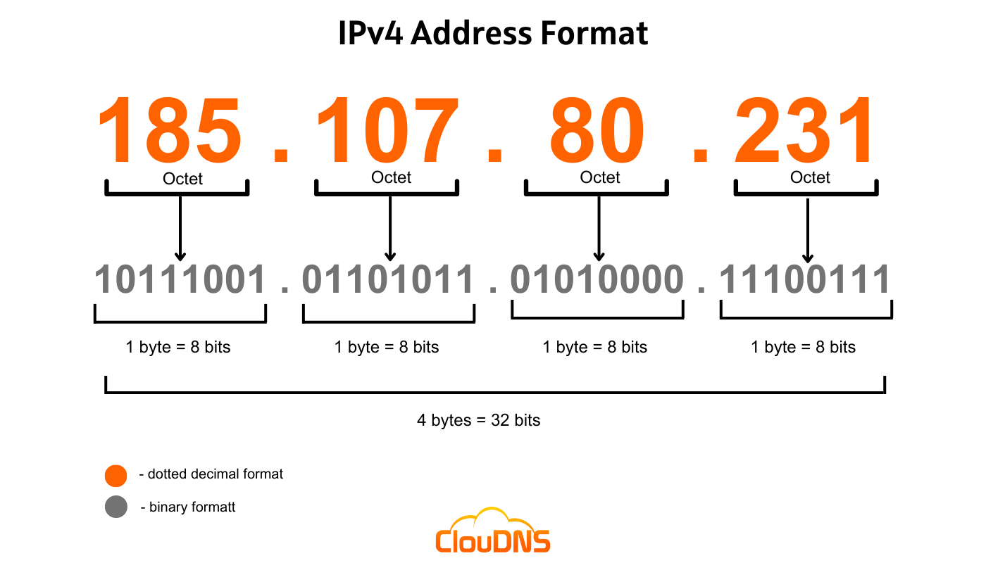
1 ve 2. kısımlarda HEDEF Cihazın VEYA MEVCUT CIHAZIN Publıc ıp adresini Tarıyor (IPV4&IPV6)

Slide 5

3. kısımda web sitesinin domaın bilgileri güvenlik duvarı seviyesi(waf) ve diğer bilgilerini verir

Slide 6

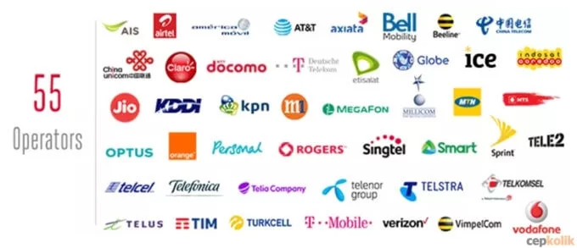
4. Kısım Telefon Numarasından Bilgi ToplAMAYA YARIYOR
Sim Kartın Aktifliğini veya Pasifliğini Tarıyor
55 den Fazla Telefon Operatörünü Tarayabiliyor

Slide 7
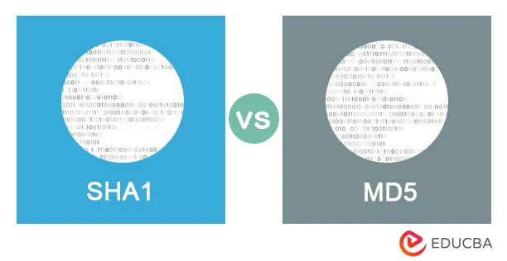
5.kısımda Bir Kriptoloji Konusu Olan HASH KODU Dönüşümleri Yapılıyor

Slide 8
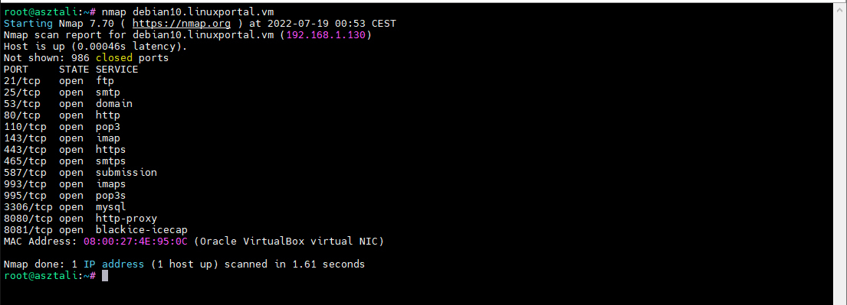
6.kısımda Sitelerin Portlarını TARAYIP AÇIK VEYA KAPALI ŞEKLİNDE BİLGİ DÖNÜYOR

Slide 9
Teşekkürler...
Ege Şahin 231041021
Berkay Öztürk 231041027

